Slide 1
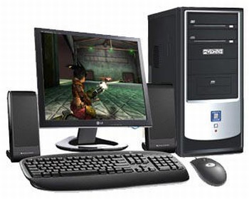
Compuservicios RYE
Esteban Mora Arias
Ronal Acuña Arias

Slide 2
Descripción del problema
El diseño de una base de datos es muy importante para el control de una empresa para el manejo de ventas y de clientes, es por eso que en el siguiente trabajo diseñamos una base de datos.
Esta base de datos va enfocada hacia una empresa comercial de venta de computadoras y demás accesorios, tales como impresoras, parlantes, monitores, llaves mayas, entre otros.
Fue diseñada para tener un mejor orden de la empresa y llevar un mejor control de sus productos, así como de sus clientes y proveedores. Por lo tanto mediante esta base de datos todo se llevara mediante un sistema de facturación, así a su vez se puede cumplir todo lo escrito anteriormente.
También le facilitaría a la empresa buscar todos sus clientes y saber cuántos productos han sido vendidos a estos, como de igual forma con los proveedores.
Para poder implementarla se creó un diagrama con cerca de 10 entidades y sus respectivos atributos y llaves para poder analizarla y crearla de la mejor manera.
Esperamos que esta base de datos sea de mucha ayuda para muchas empresas.

Slide 3
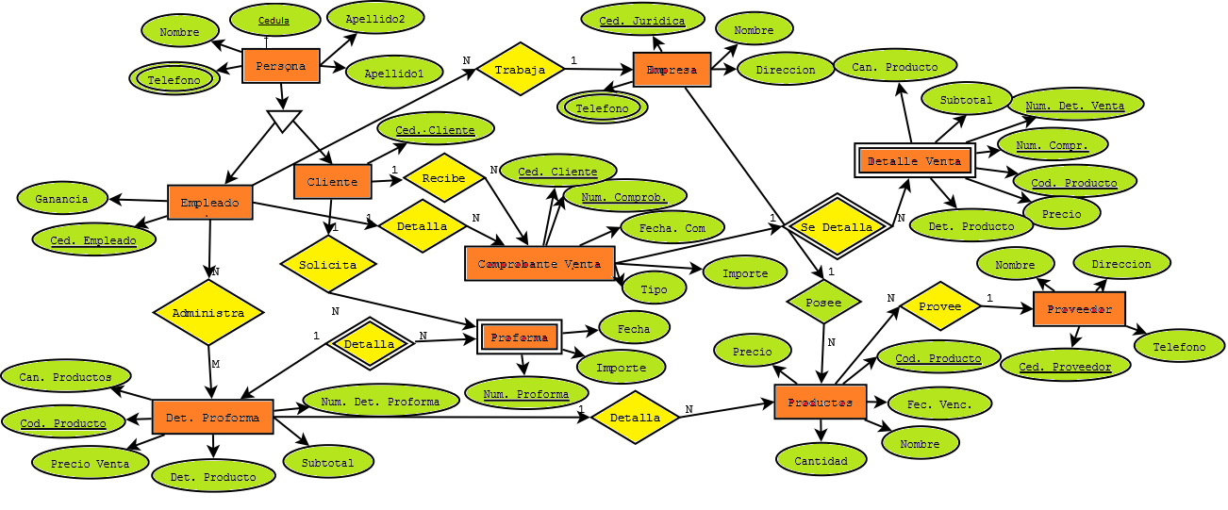
Modelo E-R

Slide 4
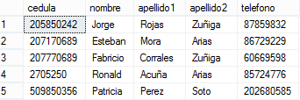









select * from persona
select * from cliente
select * from empleado
select * from empresa
select * from producto
select * from proforma
select * from proforma
select * from detalleventa
select * from detalleproforma
select * from provedor
select * from comprobanteventa

Slide 5
Conclusion
Por lo tanto por medio de esta base de datos la empresa podria realizar sus consultas e introducir todo tipo de datos con mayor facilidad

